Slide 1
IED General Electric F60 Feeder Management Relay
Eduardo Lorenzetti Pellini <elpellini@usp.br>
08/03/2017
Escola Politécnica da Universidade de São Paulo
Departamento de Engenharia de Energia e Automação Elétricas
PEA2411 – Introdução a Automação de Sistemas Elétricos

Slide 2
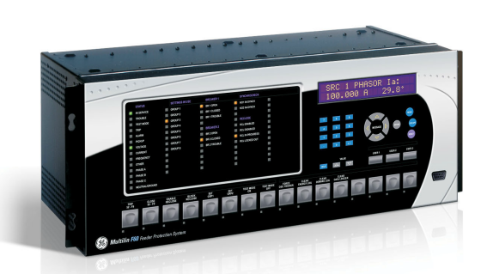
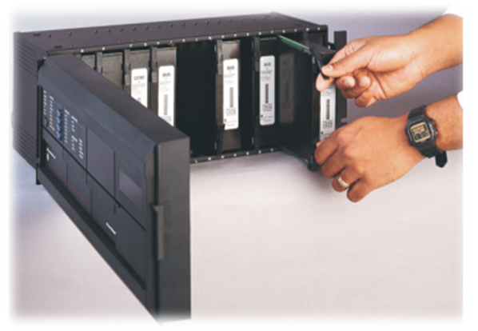
GE F60
IED (Intelligent Electronic Devices) para proteção de alimentadores elétricos em subestações.
Microprocessado, da linha de relés Universal Relay da GE.

Slide 3
GE F60
Possui funções de proteção de sobre/subtensão, sobre/subfrequência, proteção contra falha de disjuntor, corrente direcional, diagnóstico de falhas, acesso remoto e funcionalidades de lógica programável.
Também possui funções de sobrecorrente instantânea e temporizada de grandezas de fase, neutro, terra e de sequencia positiva e negativa.
Realiza medições RMS e fasorial (PMU) de tensão e corrente, além de medições de potência e energia.
Apresenta recursos de registro de oscilografias, registro de eventos, sincronismo de tempo.
Design modular, com diversas opções de configurações de entradas, saídas e faceplates (interface homem-máquina).

Slide 4
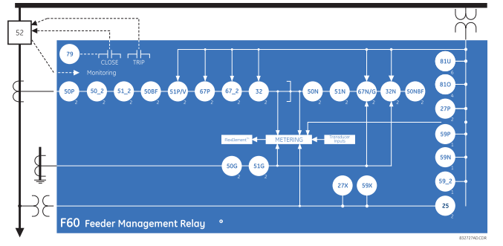
GE F60 – Alimentação e aplicação
Opções de alimentação em:
125/250 V AC/DC (fonte universal), com opção de redundância.
24 a 48 VDC, com opção de redundância.
Consumo: 15 a 20 VA, máx de 45 VA.
Temp. -40 a 85 [ºC]. Altitude máx 2000 [m], Grau de proteção IP20/IP10.

Slide 5
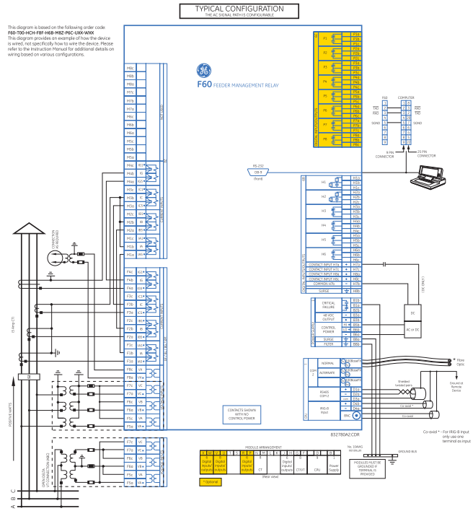
GE F60 Exemplo de aplicação

Slide 6
GE F60 - Entradas
4 a 8 entradas analógicas para transdutores, DCmA, vários níveis entre -1 a 20 [mA].
4 a 8 entradas analógicas para termistores RTD
Entradas analógicas para:
4 TCs (transformadores de corrente) com secundário entre 1,0 [A] a 5,0 [A].
4 TPs (transformadores de potencial) com secundário entre 50,0 a 240,0 [V].
Digitalização com 64 amostras por ciclo, com frequência da rede entre 20 e 70 Hz.
Entre 4, 8 ou 16 entradas digitais, impedância de 1000 [Ω], até 300,0 [V] DC, detecção com menos de 1,0 [ms], debounce entre 0 a 16,0 [ms], até 4,0 [mA] de consumo de corrente quando energizado.
Entradas para sincronismo (IRIG-B) e teleproteção.

Slide 7
GE F60 – Saídas
Entre 2 a 8 saídas analógicas para atuadores externos, DCmA, corrente entre -1 a 20 [mA], tempo de resposta de 100,0 [ms].
Entre 2 a 16 saídas digitais com relés eletromecânicos, tipos NA, NF ou NA/NF, tempo de operação menor que 4,0 [ms], corrente em regime de até 6,0 [A].
Entre 2 a 16 saídas digitais com relés eletromecânicos com retentividade, tipos NA, NF ou NA/NF, tempo de operação menor que 4,0 [ms], corrente em regime de até 6,0 [A].
Entre 4 a 8 saídas digitais com relés eletromecânicos rápidos, tipo NA, tempo de operação menor que 0,6 [ms], carga até 0,1 [A].
Até 4 saídas digitais com relés de estado sólido MOSFET, tipo NA, tempo de operação menor que 100 [μs], carga até 5,0 [A].
Opções com monitoramento de contatos de saída.

Slide 8
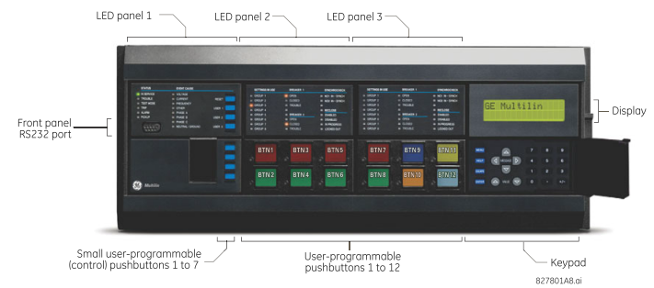
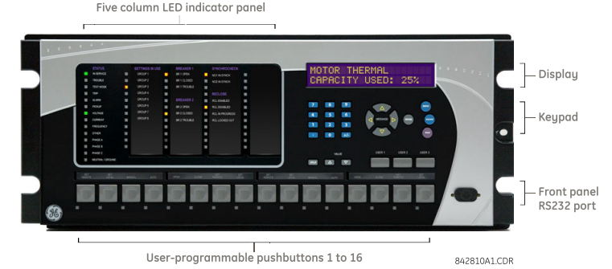
GE F60 – Interface com usuário
Vários arranjos, com 8 a 16 botões, até 64 LEDs, teclado numérico, teclas de navegação e display de LCD.

Slide 9
GE F60 – Interfaces de comunicação
Interface frontal RS-232 exclusiva para comunicação serial com computador de engenharia e parametrização. Velocidade de 19,2 ou 115 [kbps].
Interface traseira RS-485, para comunicação serial com os protocolos ModBus RTU, DNP3, IEC 60870-5-103. Velocidade até 115 [kbps].
Até duas portas Ethernet, em mídia de cobre (par trançado), ou fibra óptica multimodo, velocidade 10/100 [Mbps]. Suporte aos protocolos: IEC 61850, SNTP, PTP (IEEE 1588), PRP (IEC 62439), TFTP, SFTP, HTTP, IEC 60870-5-104, Ethernet Global Data (EGD), IEEE C37.118 (PMU).

Slide 10
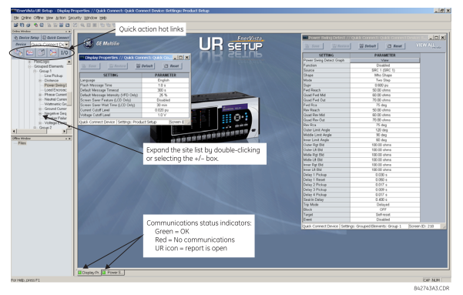
GE F60 – Engenharia
Programável na linguagem FlexLogic, proprietária da GE.
Software de parametrização: UR SETUP.

Slide 11
GE F60 – Normas e qualificações
Algumas das normas atendidas pelo equipamento:
IEC 60255-X: Relés elétricos.
IEC 61000: Compatibilidade eletromagnética.
IEC 60529: Graus de proteção do encapsulamento/gabinete.
IEC 60068: Teste ambiental em atmosfera controlada.
IEEE/ANSI C37.90.1: Susceptibilidade/Imunidade a surtos de relés e equipamentos para sistemas de potência.
IEEE/ANSI C37.90.2: Susceptibilidade/imunidade a radiação eletromagética.
Certificações: CE – Comunidade Europeia, C-UL-US

Slide 12
Referências
Todas as gravuras, figuras e esquemas, exceto quando apontado o contrário, foram retiradas da referência [1] e são de propriedade de General Electric.
[1] GE Digital Energy, “F60 – Feeder Protection System – Instruction Manual”, Product version 7.3x, Nome_do_fabricante ou autor, “Catálogo do dispositivo XYZ”, 2015, disponível em http://www.gedigitalenergy.com/app/ViewFiles.aspx?prod=f60&type=3, última visita em Março de 2015.

